Slide 1
«Ключевые изменения в организации проведения закупочных процедур в связи с принятием Федерального закона от 08.03.2022 № 46-ФЗ»
19.07.2022

Slide 2
2
постановление Правительства РФ от 31.12.2021 № 2604
Существенно пересмотрены подходы к оценке заявок на участие в закупках;
Устанавливаются критерии оценки:
- цена контракта, сумма цен единиц товара, работы, услуги;
- расходы на эксплуатацию и ремонт товаров, использование результатов работ;
- характеристики объекта закупки;
- квалификация участников закупки.
Информационное письмо Минфина России от 14.02.2022 № 24-01-09/10138
по отдельным вопросам порядка оценки заявок по «новым» правилам

Slide 3


3
Применение критерия «цена контракта»
Постановление Правительства РФ от 28.11.2013 № 1085 | Постановление Правительства РФ от 31.12.2021 № 2604
Особенности применения критерия:
может не применяться при осуществлении закупок, в отношении которых законодательством установлены регулируемые цены (тарифы);
может не применяться (быть заменен) при осуществлении закупок КЖЦ;
при осуществлении закупок на выполнение научно-исследовательских, опытно-конструкторских работ, оказание консультационных услуг может применяться со сниженной на 10 % величиной значимости (в случае демпинга).
Пример:
Лучшее ценовое предложение = 60 руб., оцениваемое ценовое предложение = 90 руб.
Оцениваемое ценовое предложение хуже лучшего ценового предложения на 30 единиц (90 руб.- 60 руб.).
Вычисляется насколько оцениваемое ценовое предложение хуже лучшего ценового предложения путем сравнения полученной разницы с размером лучшего ценового предложения: 30/60 = 0,5.
Оцениваемое ценовое предложение отстоит от лучшего ценового предложения на половину размера лучшего ценового предложения.
Оцениваемому предложению должны быть присвоены баллы в размере половины баллов, присвоенных лучшему ценовому предложению (100 - 0,5*100 = 50 баллов).

Slide 4
4
Особенности применения критерия «расходы на эксплуатацию и ремонт товаров, использование результатов работ»:
установлены отдельные случаи, при которых критерий не допускается применять;
может применяться исключительно в целях определения наименьшего значения
не предусмотренных условиями контакта расходов.
Особенности применения критерия «квалификация участников закупки»
показатель «Наличие деловой репутации» - при осуществлении закупок, поставщиками которых могут являться только юридические лица, индивидуальные предприниматели;
показатель «Наличие опыта» - обязательное применение при осуществлении закупок отдельных видов товаров, работ, услуги.
Предельные величины значимости критериев оценки заявок
общее правило "60 на 40";
правило "40 на 60" для отдельных закупок.

Slide 5
5
постановление Правительства РФ от 29.12.2021 № 2571
Определены сферы закупаемых товаров, работ, услуг, в рамках которых устанавливаются требования к участникам закупок;
Установлены минимальные пороговые значения НМЦК для подтверждения соответствия требованию в отношении каждого вида товара, работы, услуги;
Введена возможность направления номера реестровой записи контракта для подтверждения соответствия.
Постановление Правительства РФ от 23.05.2022 № 937:
Обязательное требование об отсутствии информации в РНП в связи с отказом поставщика от исполнения контракта по причине введения
в отношении заказчика санкций.

Slide 6
6
Федеральный закон от 08.03.2022 № 46-ФЗ
изменение любых существенных условий заключенных контрактов по решению соответствующего высшего органа исполнительной власти
полномочия Правительства РФ на определение единственного поставщика для обеспечения любых нужд
полномочия высших органов исполнительной власти субъекта Российской Федерации
на определение единственного поставщика для региональных
и муниципальных нужд
полномочия Правительства РФ на утверждение порядка списания неустоек заказчиками

Slide 7
7
постановление Правительства РФ от 21.03.2022 № 417
Не допускается включение в РНП, если исполнение контракта оказалось невозможным вследствие введения иностранных санкций;
Сохраняется ответственность за отказ от исполнения контракта по причине введения санкций в отношении заказчика.
Информационное письмо Минфина России от 08.04.2022 № 24-01-09/2976

Slide 8
8
Федеральный закон от 16.04.2022 № 104-ФЗ
обоснование НМЦК без учета коммерческих предложений
(в случае их непоступления)
сокращение предельного
срока оплаты
запрет на использование иностранной валюты
при определении НМЦК
упрощение закупок
в сфере космоса, строительства, медицины
расширяется перечень офшорных зон
обязанность
вносить информацию
о контрактах в реестр
(для временных дополнительных случаев)

Slide 9
9
Федеральный закон от 28.06.2022 № 231-ФЗ
изменение порядка заключения офсетных контрактов
расширена возможность оперативной закупки медицинских изделий
проведение закупки медицинских изделий, ТСР
в «электронных магазинах»

Slide 10
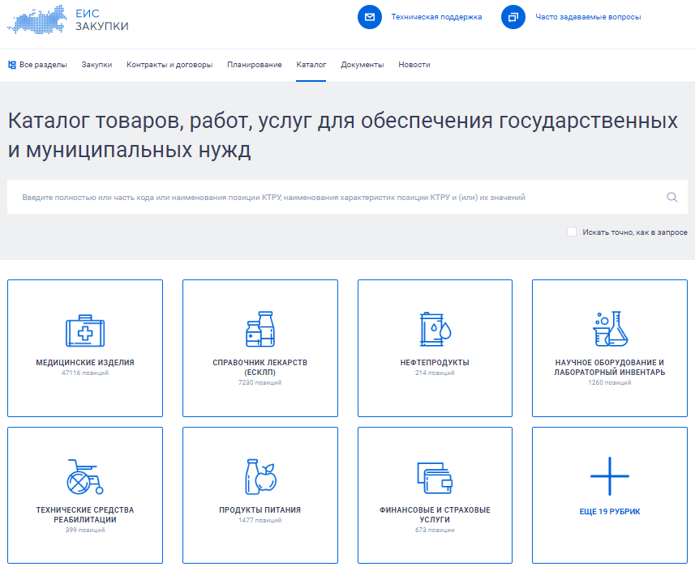
10
Применение каталога товаров, работ, услуг

Slide 11
11
СПАСИБО ЗА ВНИМАНИЕ!

